Slide 1
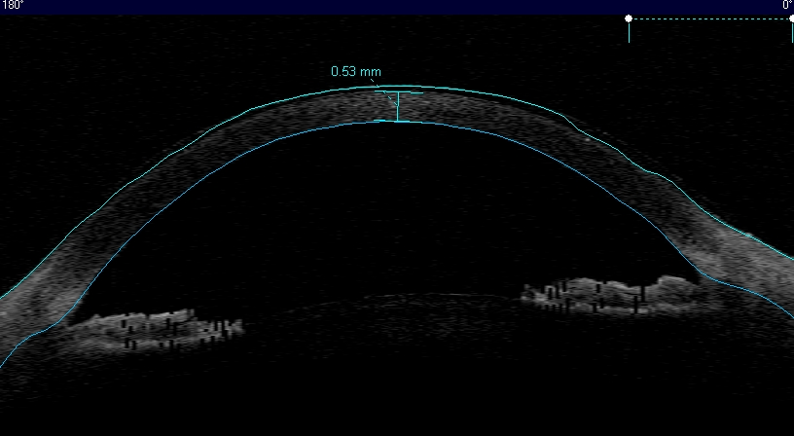
Cornea
Trasparente avascolare
Diametro 10.5 – 11.5 mm
Spessore
  0.53 mm. al centro
  0.65 mm. in periferia
Raggio di curvatura
  Anteriore 7.8
  Posteriore 7.1

Slide 2
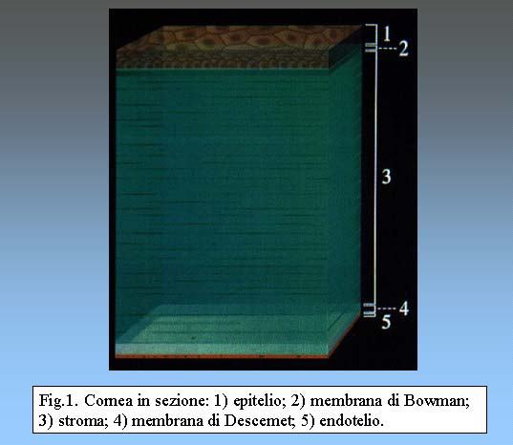
Cornea
Epitelio pavimentoso stratificato
Membrana di Bowman
Stroma
Membrana di Descemet
Endotelio

Slide 3
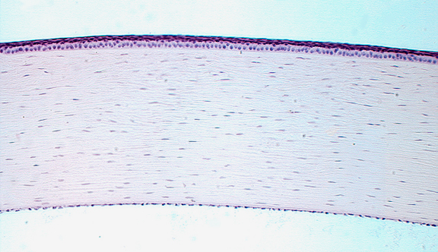
STROMA
Collagene (70%)
Componente cellulare (2%): cheratociti e fibre nervose
Glicosaminoglicani

Slide 4
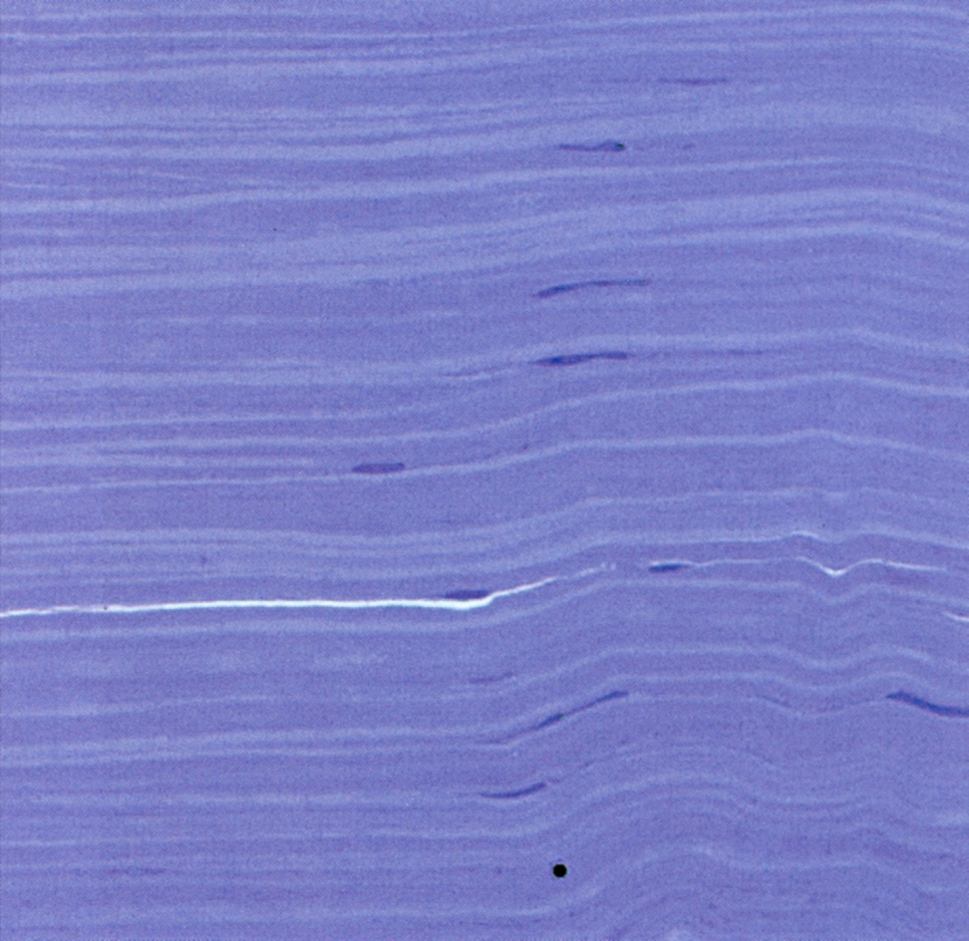
STROMA
Costituito da lamelle circa 8-10 μ di spessore, ognuna costituita da un insieme di fibrille collagene (di tipo I, III, V, VI) immerse nella matrice ricca di cheratociti. Le fibrille sono parallele all’interno di ciascuna lamella.

Slide 5

Trasparenza corneale
apposizione regolare e geometrica delle lamelle e delle fibre corneali
mancanza di vascolarizzazione
contenuto di H₂O

Slide 6
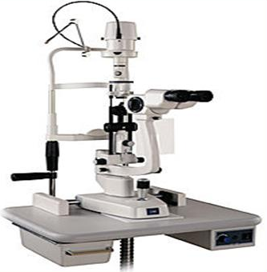
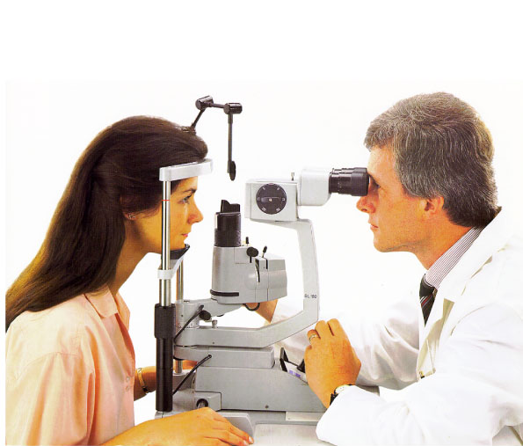
lampada a fessura

Slide 7
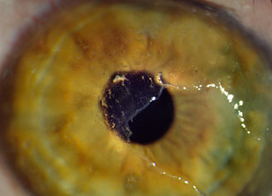
Patologia traumatica: abrasione
Colorazione con fluoresceina

Slide 8
Patologia traumatica: corpo estraneo

Slide 9
Patologia infettiva
Cheratiti
  Batteriche
  Virali
  Funginee

Slide 10
Patologia infettiva
Fattori predisponenti
interruzione
dell’epitelio corneale
  infezioni della
  superficie oculare
Traumi
Uso di lenti a contatto
Patologia degli annessi oculari (palpebre, ciglia, vie lacrimali)
Alterazione del film lacrimale
Esoftalmo
Congiuntiviti
Blefariti
Blefaro-congiuntiviti

Slide 11
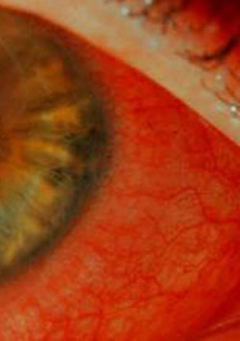
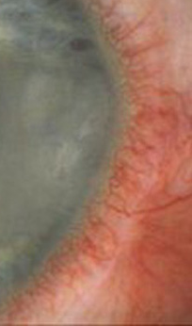
Segni e sintomi
Iperemia della congiuntiva
Iniezione pericheratica
Fotofobia
Lacrimazione
Dolore

Slide 12
Cheratopatie infettive
Interruzione dell’epitelio corneale
Penetrazione di patogeni
Infezione corneale (ascesso)
Ulcera corneale
Cicatrizzazione (perdita di trasparenza)

Slide 13
Cheratiti batteriche
Tutti i germi patogeni (congiuntiva!)
Adulti
  Staph. epidermidis
  Staph. aureus
  Haemophilus influenzae
  Strept. pneumoniae
Bambini
  Haemophilus influenzae
  Strept. pneumoniae
Neonati
  Haemophilus influenzae
  Neisseria gonorrhoea
  Chlamydia trachomatis

Slide 14
Cheratiti batteriche
Tutti i germi patogeni (congiuntiva!)
Adulti
  Staph. epidermidis
  Staph. aureus
  Haemophilus influenzae
  Strept. pneumoniae
Bambini
  Haemophilus influenzae
  Strept. pneumoniae
Neonati
  Haemophilus influenzae
  Neisseria gonorrhoea
  Chlamydia trachomatis
In portatori di lenti a contatto Pseudomonas aeruginosa o piocaneo in 2/3 dei casi

Slide 16
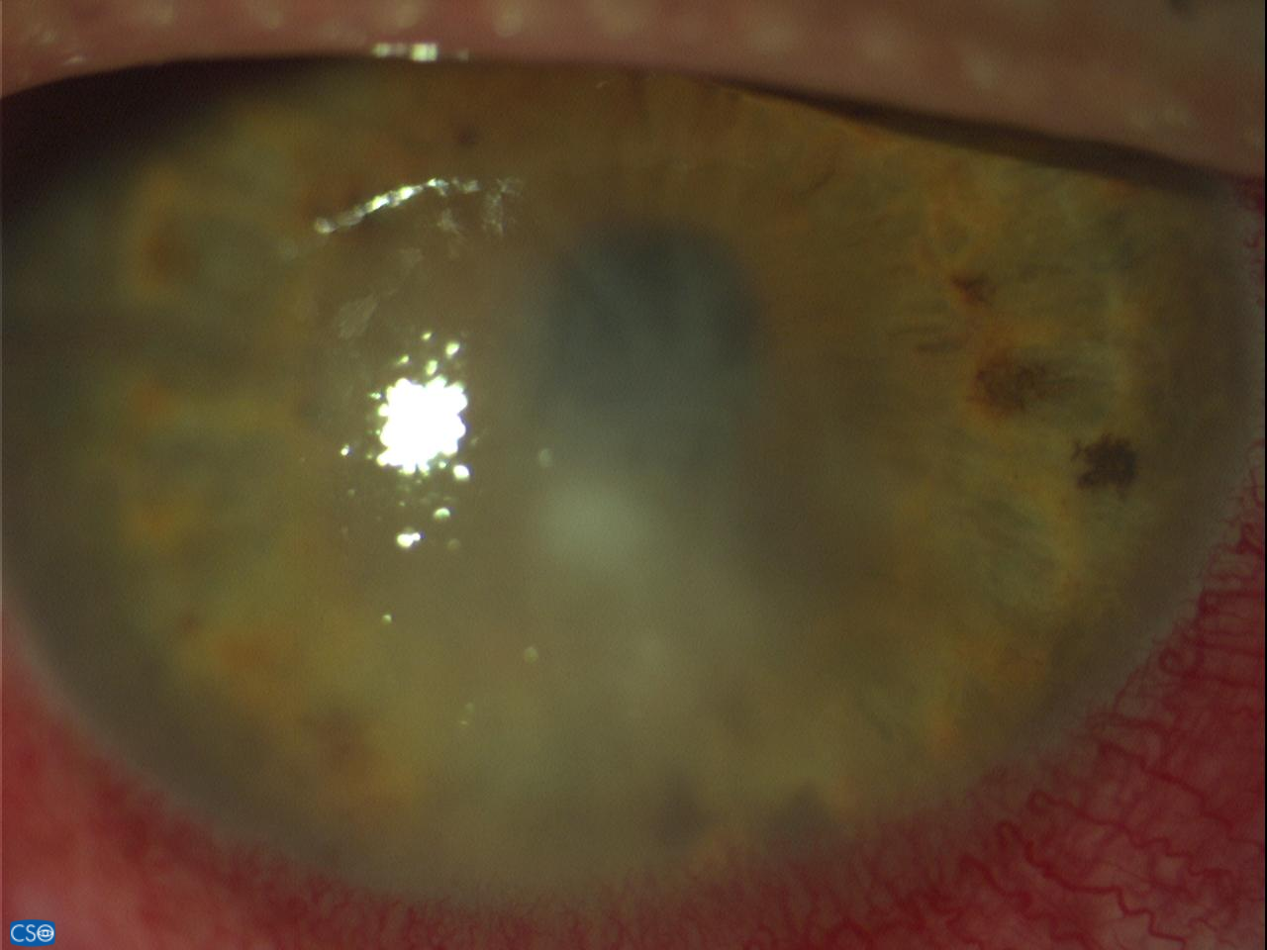

Slide 17
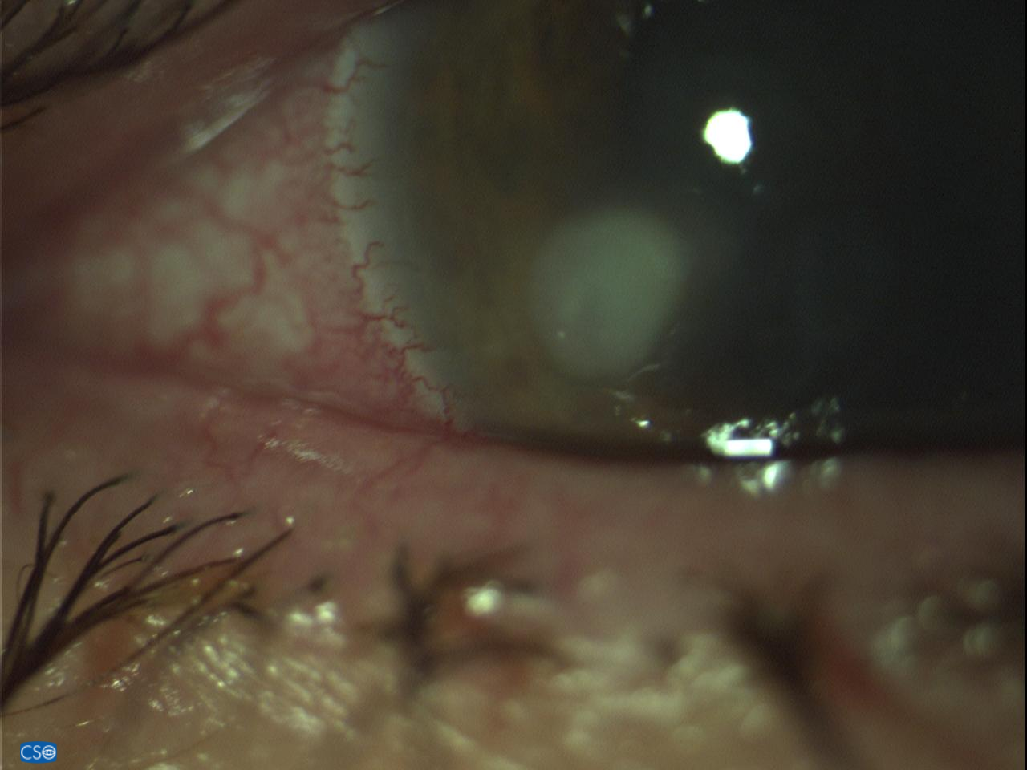

Slide 18
Segni e sintomi
Iperemia della congiuntiva
Iniezione pericheratica
Fotofobia
Lacrimazione
Dolore

Slide 19
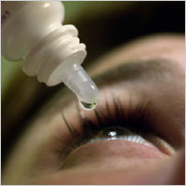
Terapia cheratite batterica
topica
antibiotica
ad ampio spettro
  Chinolonici
  Aminoglicosidi
  Cloramfenicolo
  Tetraciclina
  ………

Slide 20
Terapia cheratite batterica
Midriasi
Cicloplegia
Analgesia
  Topica ? ?
  Sistemica

Slide 21
Terapia cheratite batterica
Midriasi
Cicloplegia
Analgesia
  Topica ? ?
  Sistemica
NO terapia steroidea

Slide 22
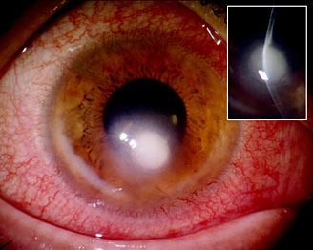
Cheratiti batteriche

Slide 23
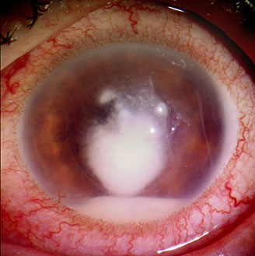
Cheratiti batteriche
Partecipazione uveale
  Irite, iridociclite,
  corpuscolatura dell’umor acqueo (fenomeno di Tyndall),
  essudato in camera anteriore (ipopion)

Slide 24
Cheratiti batteriche

Slide 25
Cheratiti batteriche
Perforazione corneale

Slide 26
Terapia tempestiva
Terapia adeguata
Ospedalizzazione
Prelievo del materiale purulento
Antibiogramma
Terapia antibiotica topica
NO terapia steroidea ! ! !

Slide 27
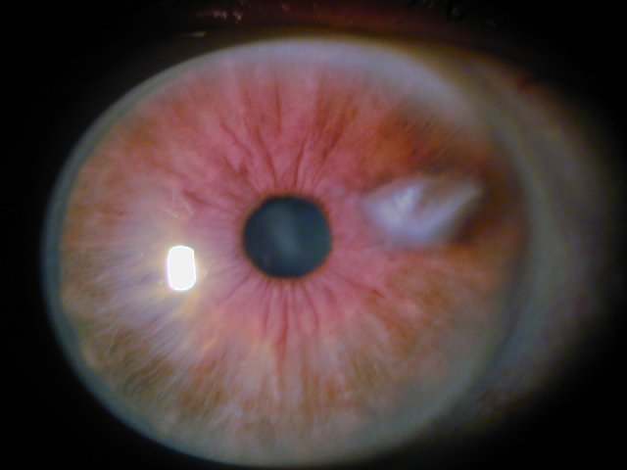
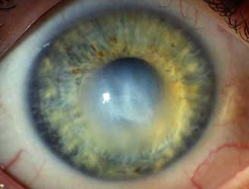
risoluzione cicatrice
Nubecola
Leucoma

Slide 28
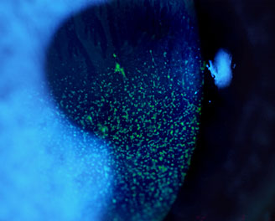
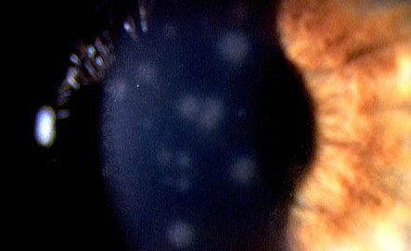
Cheratite virale da adenovirus
Congiuntivite acuta
Dopo 7-12 giorni : peggioramento della sintomatologia per la comparsa di cheratopatia
  Fotofobia, lacrimazione, sensazione di c.e., annebbiamento visivo
Cheratopatia epiteliale
Infiltrati epiteliali e subepiteliali

Slide 29
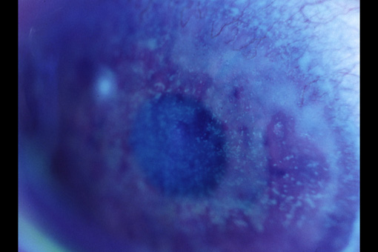
Cheratite virale adenovirus

Slide 30
Cheratite erpetica
herpes virus (HSV)
  60% della popolazione a 5 anni
  90% della popolazione dopo i 15 anni
1° infezione
  Asintomatica > 95% dei casi
  Blefarocongiuntivite
  cheratocongiuntivite
2° fase
  Localizzazione corneale
  Tendenza a recidivare
  In genere monolaterale (90%)
  Epiteliale, stromale o posteriore

Slide 31
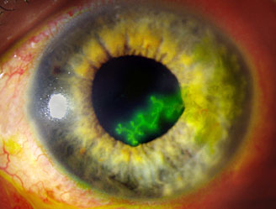
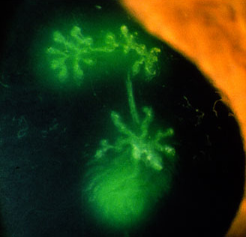
Cheratite erpetica
Fase epiteliale
  Cheratite puntata
  Cheratite vescicolare
  Dendrite !!!!
Anestesia corneale ! ! !
Forma RECIVIVANTE con progressivo allargamento e coinvolgimento dello stroma corneale

Slide 32
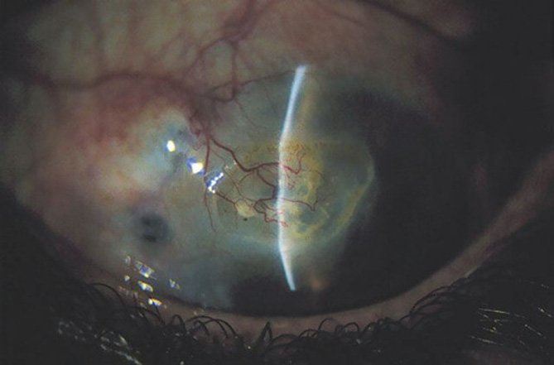
Cheratite erpetica
Ulcera geografica
Cheratite neurotrofica o metaerpetica
Cheratite stromale

Slide 33
Cheratite erpetica
Antivirali
  Antimetaboliti (5-iodio-2-desossiuridina, IDU)(Trifluorotimidina)
  Inibitori della DNA polimerasi
    Aciclovir
    Famciclovir
Steroidi
Terapia sistemica
  Aciclovir
Vaccini (?)

Slide 34
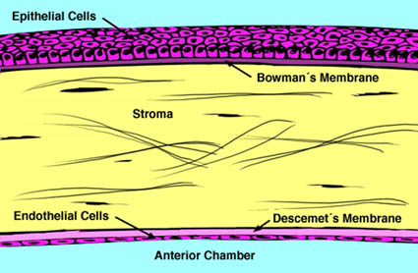
Patologia delle cellule staminali limbari
Patologia dell’epitelio
Patologia dello stroma
Patologia dell’endotelio

Slide 35

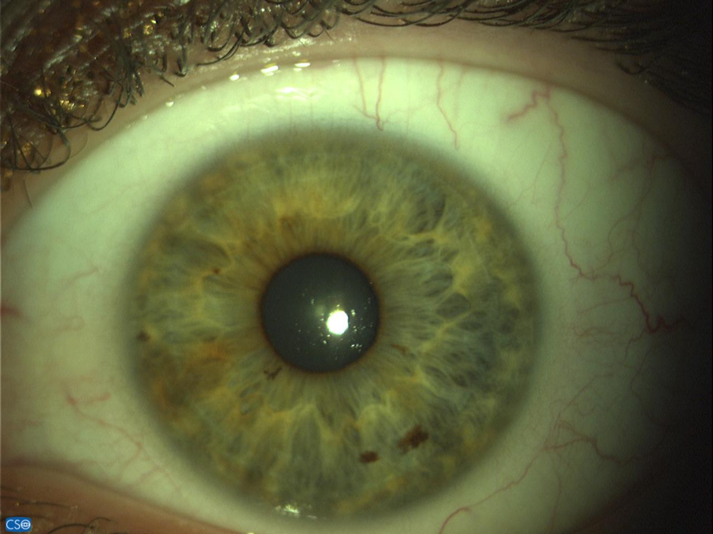
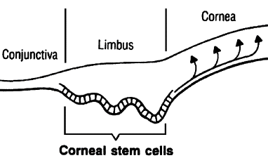
  Cellule staminali corneali
  rigenerazione dell’epitelio corneale
  arresto della la crescita dell’epitelio congiuntivale

Slide 36
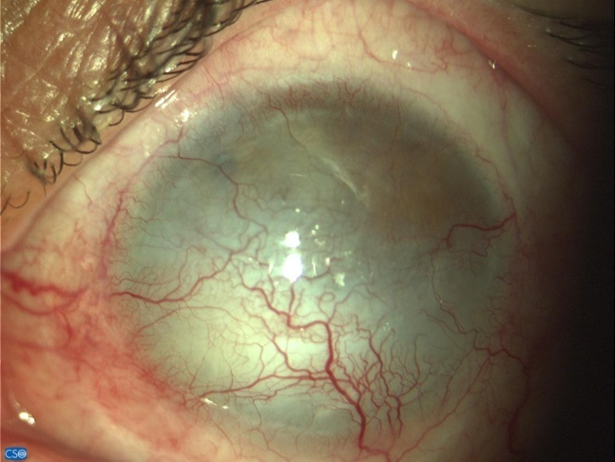
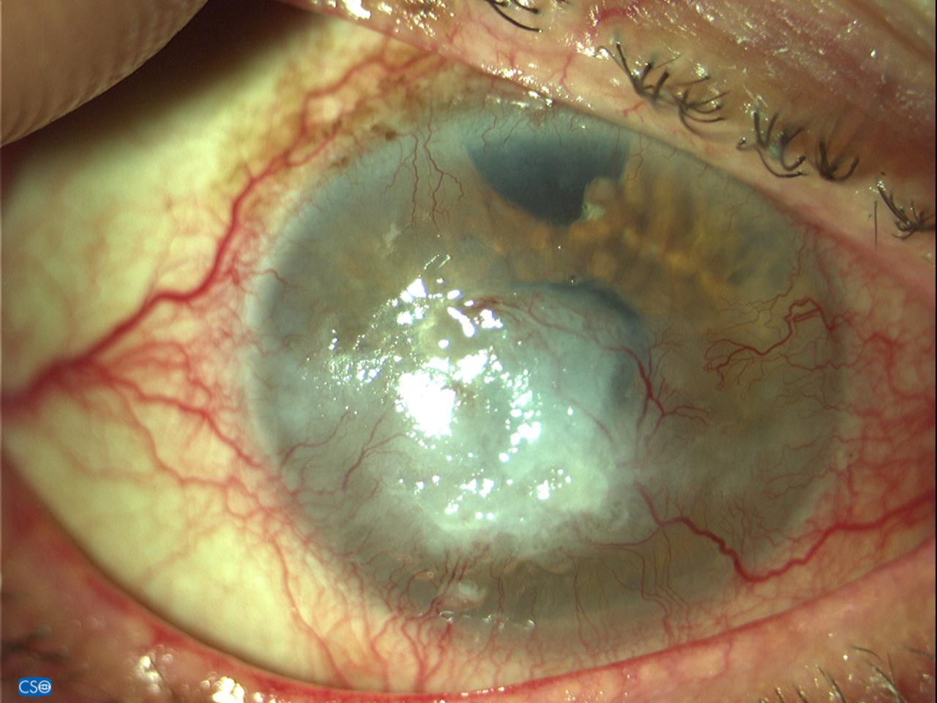
Defict di cellule staminali limbari
  Perdita della trasparenza
  per congiuntivalizzazione della cornea

Slide 37
Defict di cellule staminali limbari
Trapianto autologo
  Innesto di piccoli settori di limbus controlaterale
  Innesto di cellule espanse in vitro
Trapianto eterologo

Slide 38
cornea
Patologia dello stroma
  Perdita di trasparenza per fenomeni di cicatrizzazione

Slide 39
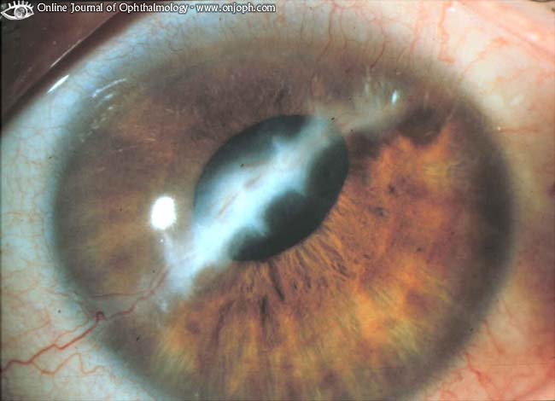
Patologia della trasparenza: nubecole / leucomi
Processi flogistici:
Traumi
  Perforanti
  da agenti chimici
  da agenti fisici

Slide 40
Causticazione corneale

Slide 41
Difetti della trasparenza: distrofie
Anteriori:
  Distrofia epiteliale giovanile di Meesmann
  Distrofia della membrana basale epiteliale
  Distrofia di Reis-Buckler
Stromali
  Granulare (Groenow I)
  Maculare (Groenow II)
  A graticciata di Haab-Dimmer
  Cristallina centrale di Schnyder
  Lattice
  Avellino
Endoteliali
  Distrofia posteriore polimorfa
  Cornea guttata
  Guttata giovanile familiare
  Cherato-endoteliosi ereditaria di Fuchs
  Cherato-endoteliosi idiopatica di Fuchs

Slide 42
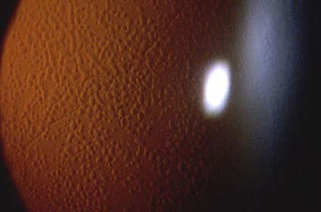
Epiteliale giovanile di Meesmann
AD
Insorgenza: 1° decade
Microcisti intraepiteliali o vescicole
Superficie corneale irregolare

Slide 43
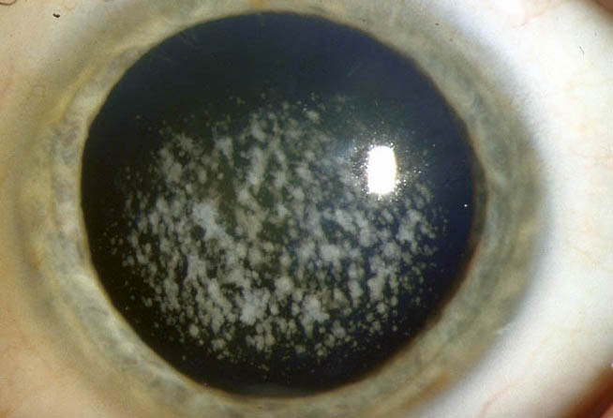
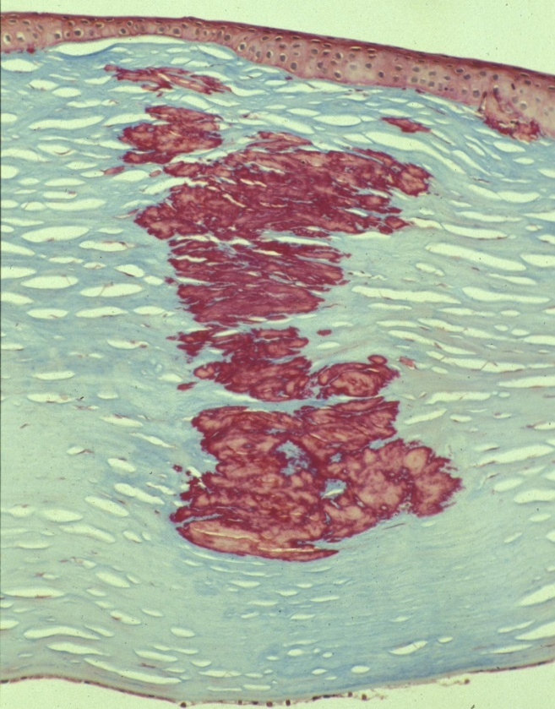
Distrofia granulare
(Groenow I)
AD
Insorgenza: 1°-2° decade
Materiale ialino
Alterazione del Visus: 4°-5° decade
Spessore corneale normale

Slide 44
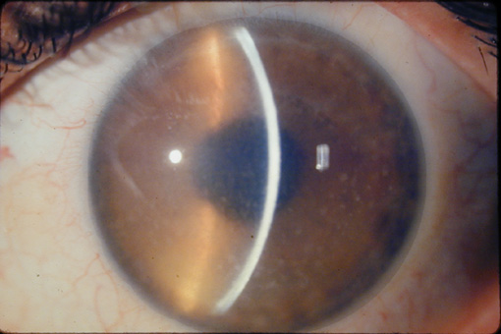
Distrofia maculare
(Groenow II)
AR
Insorgenza: 1° decade
Glicosoamminoglicani
Alterazione del Visus: 1°-2° decade
Spessore corneale ridotto
Limbus interessato
Depositi stromali
  Anteriori granulari
  Medio-posteriori a lattice

Slide 45
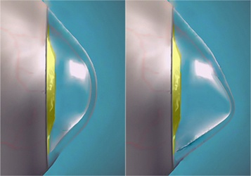
Cheratocono
Malattia non infiammatoria caratterizzata da una progressiva degenerazione ed assottigliamento dello stroma corneale e deformazione conoide della cornea con insorgenza di astigmatismo miopico irregolare

Slide 46
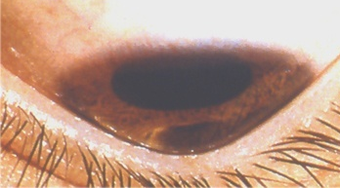
Cheratocono
Segno di Munson

Slide 47
Cheratocono
Incidenza
  2 casi su 100000/anno
Prevalenza
  50 - 230/100000
Bilaterale nel 90% con sviluppo asimmetrico nei due occhi.
Età di insorgenza variabile, generalmente durante la pubertà con progressionedisce fino alla terza-quarta decade di vita

Slide 48
Cheratocono
Non esistono indici predittivi sulla evolutività della malattia: nel periodo di attività i cambiamenti possono verificarsi molto rapidamente anche nel giro di pochi mesi
Età: il cheratocono evolve rapidamente nei giovani
Stazionario dopo i 30/40 anni
Frequente causa di trapianto di cornea nei paesi occidentali.

Slide 49
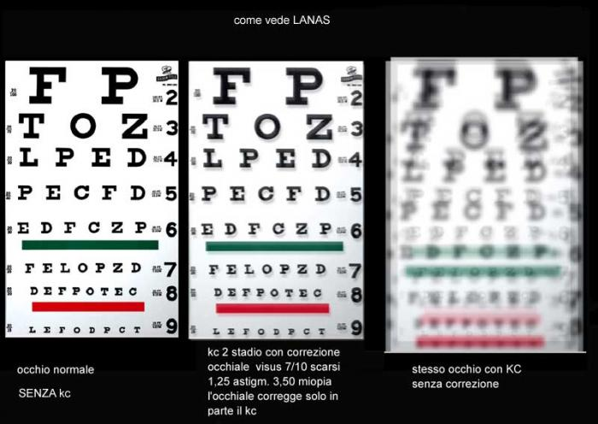

Slide 50
DIAGNOSI:
Si sospetta quando compare astigmatismo
La diagnosi viene fatta studiando
  Oftalmometria corneale
  Topografia corneale (forma della cornea)
  Pachimetria corneale (spessore della cornea)

Slide 51
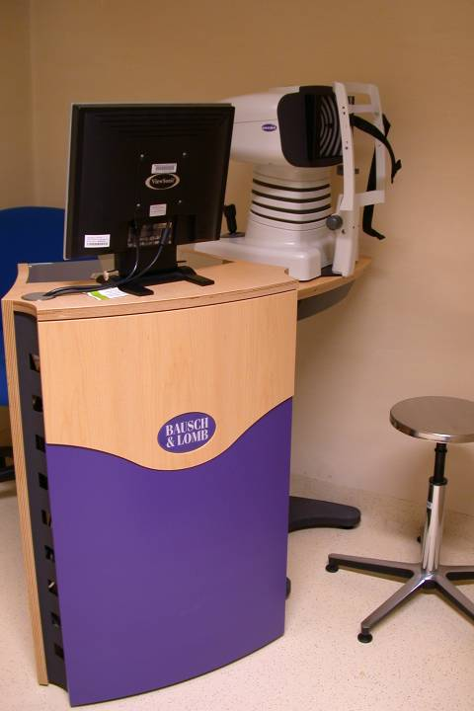
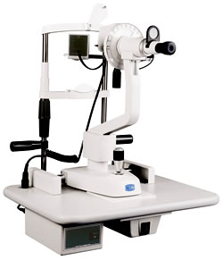
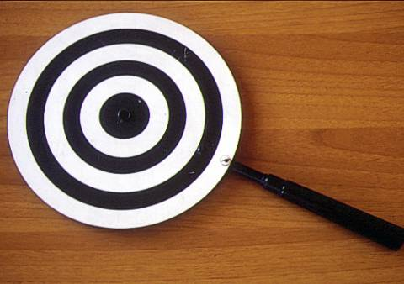
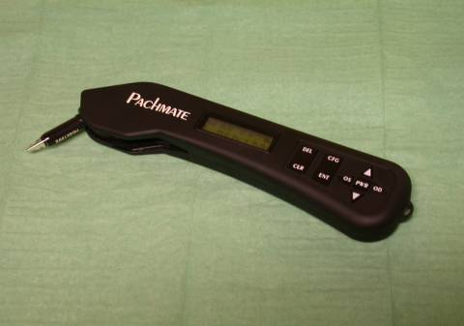
oftalmometro
Topografo corneale

Slide 52
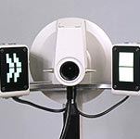
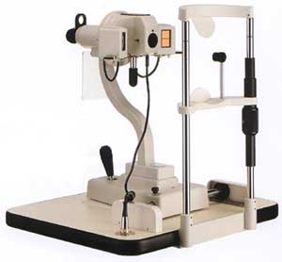
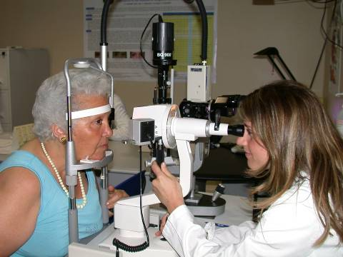
oftalmometria
Studio delle immagini riflesse
dalla superficie corneale

Slide 53
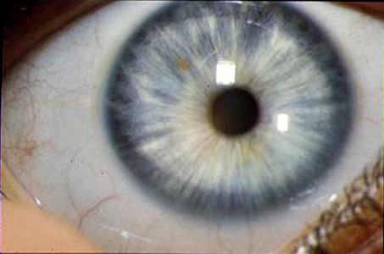
Curvatura
corneale regolare

Slide 54
Curvatura
corneale irregolare

Slide 55
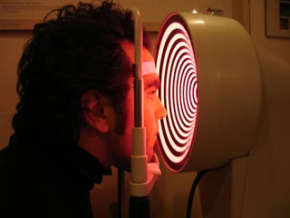
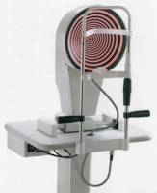
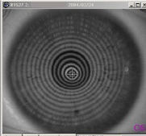
Topografia corneale

Slide 56
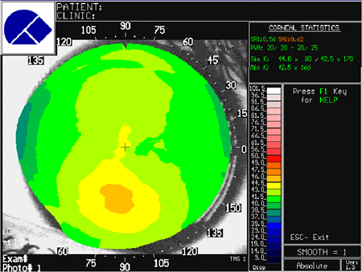
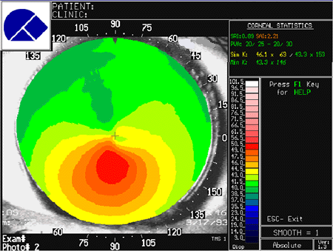
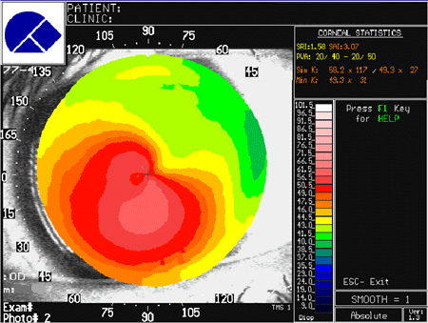
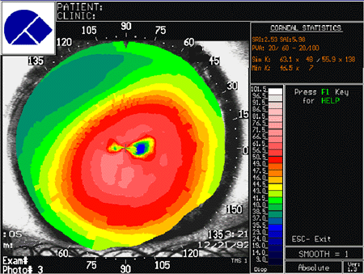

Slide 57

Tomografia corneale

Slide 58

Spessore

Slide 59
Deformazione

Slide 60

Cheratocono (Amsler)
3° stadio:
  > 53 D
  rottura della m. di Bowmann
  segno di Munson
  ipoestesia apice corneale
4° stadio:
  ectasia della cornea
  Rotture della Descemet
1° stadio:
  (45 – 48 D)
2° stadio:
  (48 – 53 D)
  immagine a coccarda
  strie di Vogt
  anello di Fleischer

Slide 61

Cheratocono
Stadio refrattivo
    Ametropia astigmatica “regolare”
    Ametropia astigmatica irregolare: LAC
Stadio evolutivo

Slide 62


Cheratocono acuto

Slide 63
TRATTAMENTO
Fase refrattiva:
Occhiale
Lente a contatto

Slide 64
FASE CHIRURGICA:
Cross-linking
Cheratoplastica lamellare
Cheratoplastica perforante

Slide 65

CROSS-LINKING
Tecnica molto diffusa nella chimica dei polimeri per aumentare la resistenza meccanica di un materiale.
Recentemente la tecnica è stata introdotta nella pratica oftalmologica nel trattamento del cheratocono

Slide 66


CROSS-LINKING
Metodica parachirurgica tecnicamente semplice e poco invasiva che si propone di prevenire la progressione della malattia
Irradiazione della cornea con UV (370 nm) dopo imbibizione dello stroma corneale con riboflavina

Slide 67
cornea
Patologia dell’endotelio
  Perdita della trasparenza per aumento del contenuto liquido dello stroma

Slide 68


Cornea: endotelio

Slide 69


Patologia dell’endotelio:
Primitiva
Secondaria
  Chirurgia endo-oculare
  Flogosi

Slide 70




Distrofia endoteliale di Fuch’s
AD
Insorgenza: 40 - 50 anni
Progressiva perdita di trasparenza
ed aumento dello spessore dello stroma

Slide 71



Cheratoplastica perforante
Rischio di rigetto basso (successo nel 95%)
Perdita elevata di cellule endoteliali
Durata di circa 20 anni

Slide 72
Cheratoplastica perforante

Slide 73
Cheratoplastica perforante: rigetto

Slide 74
RIGETTO
Il trapianto di cornea nel cheratocono è considerato a basso rischio di rigetto, tanto da non rendere necessaria la terapia immunoppressiva di routine.
Rischio di rigetto: dal 10% al 25%
La terapia topica è sufficiente a prevenire il rigetto
Temere le “infiammazioni” oculari
Rischio di fallimento del trapianto per colpa del rigetto: dal 0 al 5% (sempre che il rigetto sia diagnosticato precocemente e trattato correttamente)

Slide 75
CHERATOPLASTICA LAMELLARE
ANTERIORE E POSTERIORE
Non si “trapianta” la parte “sana” della cornea

Slide 76



Cheratoplastica lamellare anteriore
Nelle situazioni in cui l’endotelio è sano è possibile rimuovere lo stroma corneale risparmiando l’endotelio per poi suturare un lembo di donatore senza endotelio

Slide 77


Cheratoplastica lamellare anteriore
Ciò comporta un miglior decorso postoperatorio ed una riduzione della incidenza di rigetto

Slide 78



Slide 79


Cheratoplastica lamellare posteriore
Nelle situazioni in cui lo stroma è sano è possibile rimuovere l’endotelio ed impiantare un lembo di stroma-endotelio prelevato da donatore dello spessore di circa 150 micron.
Vantaggi: decorso post-operatorio più semplice, minor numero di suture

Slide 80


